Slide 1
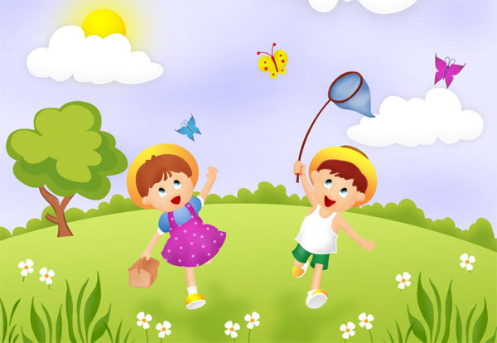
Годишња доба
ПРОЛЕЋЕ

Slide 2
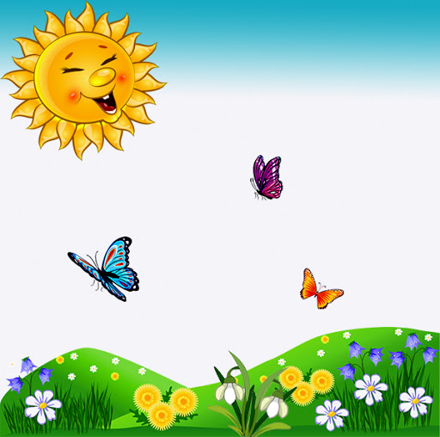
Покажи висибабу, лептире и цвеће

Slide 3
ОВО ЈЕ ПРОЛЕЋЕ...

Slide 4
КАДА ЈЕ ПРОЛЕЋЕ...
цветају висибабе и љубичице
Сунце сија
цвеће цвета

Slide 5
Ово је...

Slide 6
СТИГЛО НАМ ЈЕ ПРОЛЕЋЕ! нацртај пролеће

